Slide 1
動物的循環
Chapter 23

Slide 2
23.1 消化循環腔
在單細胞原生生物中，氧及養分可直接藉由擴散從外界水中環境獲得
刺絲胞動物 以及扁形動物的細胞不是直接暴露在外界環境，就是暴露在稱為消化循環腔的體腔中

Slide 3
23.1 開放式及閉鎖式循環系統
較大的動物具有多層細胞厚的組織，所以許多細胞離身體表面或消化腔太遠，無法直接與環境交換物質
氧及養分則藉由一個在循環系統內部的液體從環境及消化腔運輸至體內細胞
循環系統有兩種類型：
開放式循環系統
閉鎖式循環系統

Slide 4
23.1 開放式循環系統
在開放式循環系統，循環液體 (血液) 與個體組織細胞外液體之間沒有區別
此液體被稱為血淋巴
昆蟲有具肌肉的管道當作心臟，推送血淋巴通過一端開放的管道網絡

Slide 5
23.1 閉鎖式循環系統
在閉鎖式循環系統，循環的液體 (或血液) 一直被封鎖在血管中，其將血液運送離開並回到心臟
環節動物及所有脊椎動物具有閉鎖式循環系統
動脈將血液攜離心臟，而靜脈則將血液帶回心臟。血液從微血管經過動脈而至靜脈系統
在閉鎖式循環系統，血漿流經微血管時，血液的壓力迫使部分液體流出微血管壁
此衍生出的液體稱為組織間隙
其中有些會直接回到微血管內，而有些會變成淋巴並穿過淋巴管

Slide 6
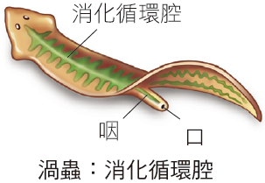
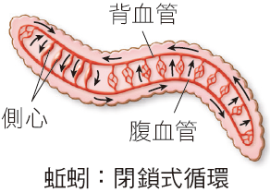
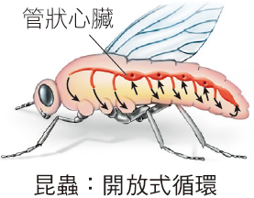
23.1 在動物界的三種循環系統

Slide 7
23.1 循環系統的功能
循環系統的功能可分成三個部分：
運輸
細胞功能所必需的物質是由循環系統來運輸
調節
心血管系統參與溫度的調節：例如對流式熱交換
保護
循環系統保護以避免外來微生物或毒素進入體內而造成傷害

Slide 8
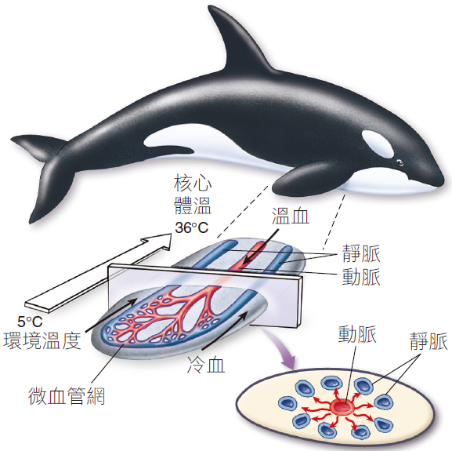
圖 23.1 對流式熱交換

Slide 9
23.2 脊椎動物循環系統的結構
脊椎動物的循環系統 (也稱為心血管系統) 由三部分所構成：
心臟，將血液推送至身體各部的肌肉幫浦
血管，血液在其中移動的管狀網絡
血液，在這些管子中循環者

Slide 10
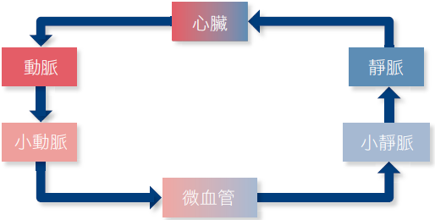
23.2 血液移動
血液從心臟循環至全身
血液離開心臟所流經的血管稱為動脈
血液從動脈經過小動脈
血液終將被推進微血管網，血液流經小靜脈
小靜脈所構成的網絡會清空而進入較大的靜脈，其收集了循環的血液並將之攜回至心臟

Slide 11
23.2 微血管網
雖然每個微血管非常窄，由如此多的微血管所集結而得之血管橫斷面積總和卻是最大
根據組織之生理需求而定，微血管網可以是開放或封閉者
微血管前括約肌可放縮或收縮，並影響血液是否流入微血管網以交換氣體及代謝產物

Slide 12
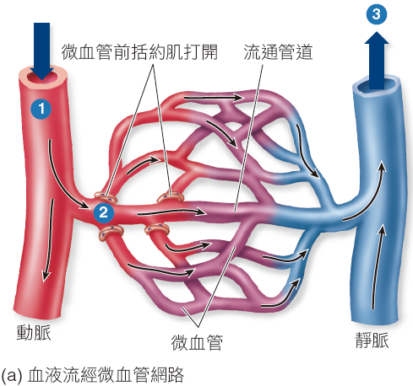
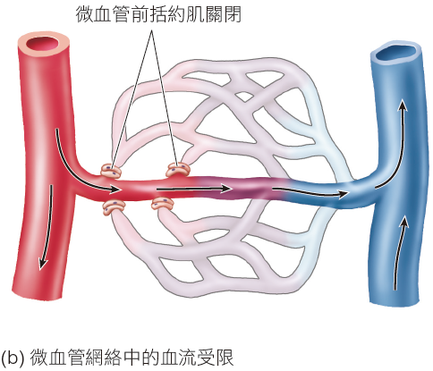
圖 23.2 微血管網絡連接動脈與靜脈

Slide 13
23.2 動脈和小動脈
動脈不僅僅是簡單的管子
必須能擴張以承受心臟每次收縮所造成的壓力
因此，動脈具有彈性和平滑肌層
小動脈不同於動脈之處有二
直徑較小，周圍的肌肉層能受荷爾蒙影響而放鬆，以擴大直徑並增加血流量
與神經纖維相連接，當神經刺激時，限制了血管的直徑，這樣的收縮限制了血流量，特別是在低溫或遭受壓力時期

Slide 14
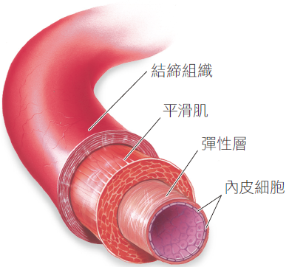
圖 23.3 血管的構造(a) 動脈

Slide 15
23.2 微血管
微血管是將血液中的氧及食物分子傳送至身體細胞之處，也是廢棄的二氧化碳被吸收的地方
微血管狹窄且具有薄壁，為便利交流
脊椎動物的細胞與微血管的距離不會超過 100 μm
微血管中的血壓遠比在動脈者小

Slide 16
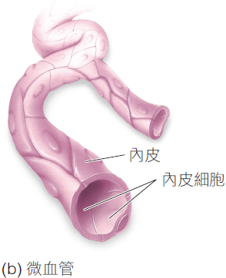
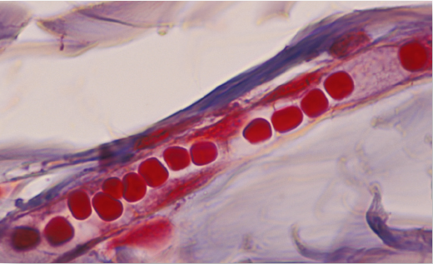
23.2 微血管的結構
圖 23.4 微血管中的紅血球
圖 23.3 血管的構造(b) 微血管

Slide 17
23.2 靜脈
靜脈是將血液送回到心臟的血管
靜脈管壁的肌肉及彈性纖維層薄很多，因為血壓不高
靜脈也有單一方向的瓣膜，避免血液逆向流動而確保此血液流回心臟

Slide 18
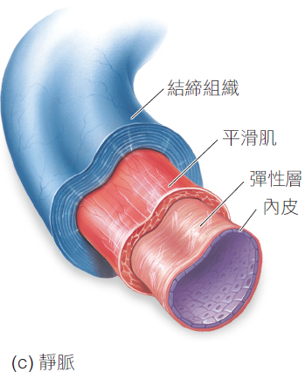
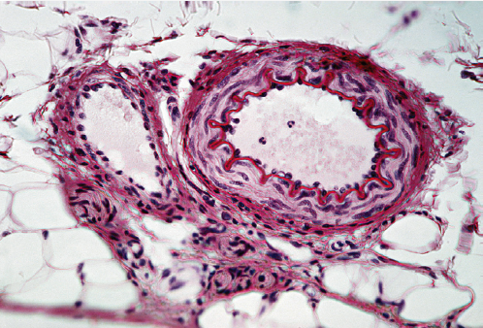
23.2 靜脈血管
圖 23.5 靜脈和動脈
圖 23.3 血管的構造
(c)靜脈

Slide 19
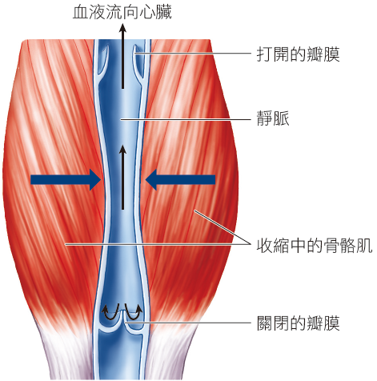
圖 23.6 血液在靜脈中的流動

Slide 20
23.3 淋巴系統：收回失去的體液
心血管系統非常易漏的
通過微血管交換，人體每天損失大約4公升的液體
為收集並回收此液體，身體採用第二種循環系統稱為淋巴系統
淋巴系統也是充滿稱為淋巴液的管子所構成的網絡
最終，淋巴液經由單向瓣膜而匯入頸部較下方的靜脈中重新進入血液

Slide 21
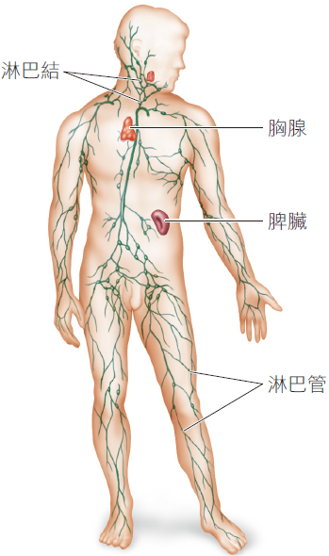
圖 23.7 人體的淋巴系統

Slide 22
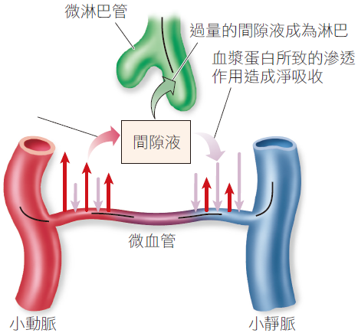
圖 23.8 微淋巴管將間隙中的液體重新收回

Slide 23
23.3 淋巴系統功能
淋巴系統有三個重要功能：
將蛋白質回傳至循環系統
如果該蛋白質保留在組織中，則會引起浮腫或水腫
運輸從小腸吸收的脂質
協助身體的防禦
沿著淋巴管有膨大的淋巴結 ，淋巴系統可攜帶細菌至淋巴結及脾臟，然後將它們瓦解
胸腺產生白血球

Slide 24
23.4 血液
血漿是複雜的水溶液，有三種物質溶於其中
代謝物質及廢棄物
有葡萄糖、維生素、荷爾蒙以及廢棄物
鹽及離子
主要的血漿離子有鈉離子、氯離子以及碳酸氫鹽
蛋白質
蛋白質有助於保持血漿中的水分
血清蛋白在維持滲透平衡中起作用
其他血漿蛋白包括白蛋白、α及 β 球蛋白和纖維蛋白原
凝血需要纖維蛋白原 (轉化為絲狀纖維蛋白)

Slide 25
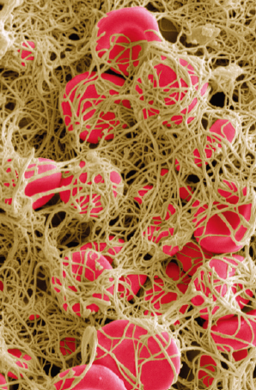
圖 23.9 絲狀的纖維蛋白

Slide 26
23.4 血球
幾乎一半的血液被細胞占據
血液中有三個主要的細胞組成
紅血球
在血液總體積中紅血球所占的比例稱為血液的血球容比
在人類，血球容比通常約為 45%
白血球
血小板 (細胞碎屑)

Slide 27
23.4 紅血球
紅血球呈扁盤狀，兩側的中央凹陷
紅血球的內部幾乎完全充滿攜帶氧的血紅素
不含有細胞核也沒有製作蛋白質的相關胞器，因此壽命短；必須用骨骼內部的軟骨髓之細胞所生成新的紅血球代替

Slide 28
23.4 白血球和血小板
白血球不含有血紅素，且基本上沒有顏色
白血球有多種不同類型，都可協助防禦身體以對抗入侵的微生物及其他外來物質
血小板是在骨髓中的特定大型細胞(稱為巨核細胞)，規律地擠出一部分細胞碎片，它們在血液凝集上扮演關鍵角色

Slide 29
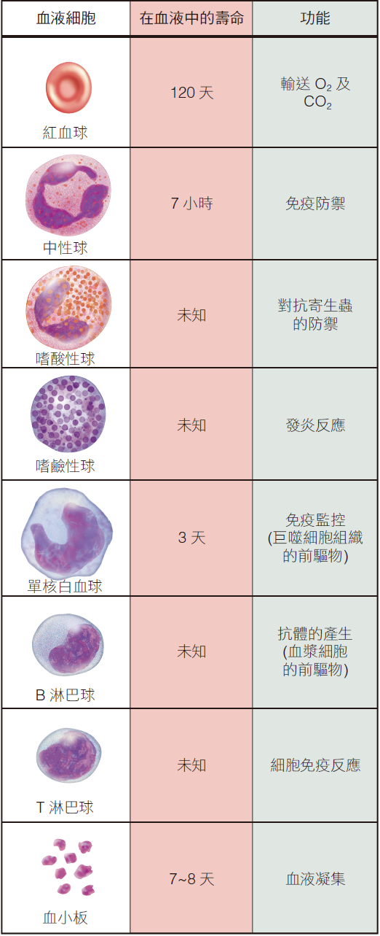
圖 23.10 血球細胞的類型

Slide 30
23.5 魚的循環
脊椎動物的祖先脊索動物被認為具有簡單的管狀心臟
魚類鰓的發育需要一個更有效率的幫浦，真正腔室幫浦的心臟
魚的心臟基本上是具有四個腔室依序排成一列的管子
靜脈竇(SV)與心房(A)是負責收集的腔室，心室(V)與動脈圓錐(CA)是負責推送的腔室
在較高等的脊椎動物中，SV 與 CA腔室極為退化
魚類心跳次序呈蠕狀波動
送至身體組織的血液是完全充氧的，因為最先被推送至鰓，壓力較小

Slide 31
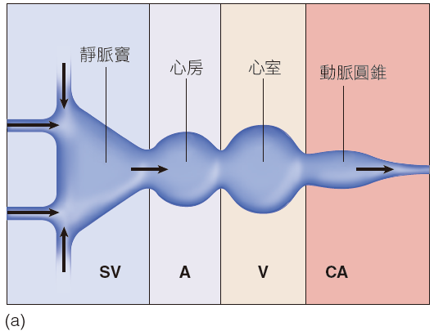
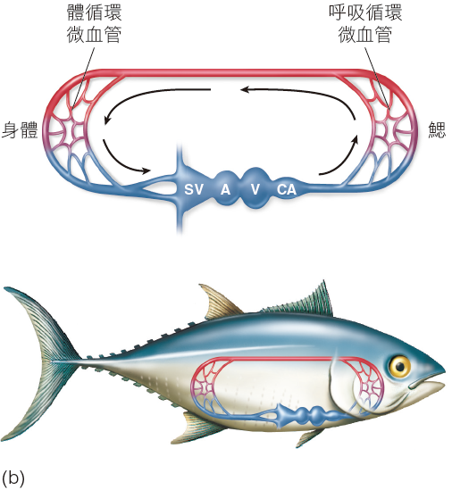
圖 23.11 魚的心臟及循環

Slide 32
23.6 肺
肺臟的興起涉及在循環模式上的主要變異
在血液被心臟推送至肺臟之後，不直接進入全身組織，反而回到心臟
在心臟及肺臟之間循環，稱為肺循環
在心臟和身體其他部位之間的循環，稱為體循環

Slide 33
23.6 兩棲類及爬蟲類的循環
兩棲類的心臟有許多構造特性可協助減低充氧及缺氧血混合液
心房被隔膜分成兩個腔室：此隔膜避免自體和肺的血液在心房中混合
有些單一共通的心室，很少有混合發生，使得兩種血液供應分開的關鍵因子是
動脈圓錐 (在前端基部的分叉構造)
有一部分被另一個隔膜分開，此隔膜導引缺氧血進入肺動脈而流向肺臟，而充氧血則進入大動脈而送至全身的體循環

Slide 34
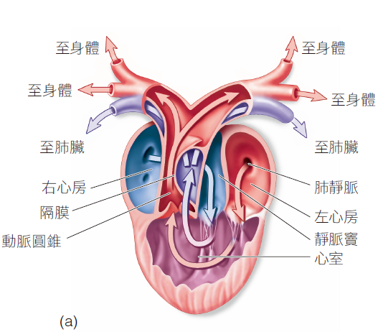
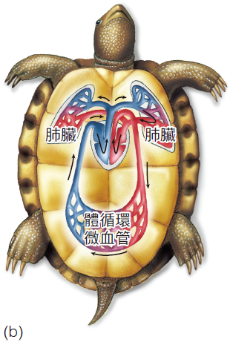
圖 23.12 兩棲類的心臟以及爬蟲類的循環

Slide 35
23.6 皮膚呼吸
水中的兩棲類，為補充血液中的氧之不足，可藉由從其皮膚擴散而獲得額外的氧
此過程稱為體呼吸
爬蟲類中，額外的特化已經大幅減低心臟內的血液混合情況
有一個隔膜局部地將心室分開
動脈圓錐已經融入離開心臟的大型動脈管壁之中

Slide 36
23.7 哺乳類及鳥類的循環
哺乳類、鳥類及鱷魚有四腔室的心臟，是兩個真正分開的幫浦系統在一個單位之中共同運行
在哺乳類及鳥類的雙循環系統所增加的效率被認為對內溫性 (溫血性) 的演化很重要
一個更有效率的循環是支持高代謝率所必需的

Slide 37
23.7 哺乳類的心臟
在哺乳類動物的心臟中
來自肺臟富含氧的血液進入心臟開始，充氧血 從肺臟進入左側心臟，從大型血管(稱為肺靜脈)直接清空進入左心房，並主要通過二尖瓣被動流入左心室
血液在收縮中的左心室只能從大動脈及其許多分支皆屬體循環的動脈，可攜帶富含氧的血液至全身各處
大動脈半月瓣避免血液從大動脈再流回心臟

Slide 38
23.7 哺乳類的心臟(續)
在哺乳類動物的心臟中
血液全部進入右心房。上腔靜脈匯流上半身以及下腔靜脈匯流下半身
血液從右心房經由三尖瓣進入右心室，然後在右心室收縮時經過肺動脈半月瓣進入肺動脈，其攜帶缺氧血至肺臟
然後血液從肺臟帶著新鮮的氧返回進入心臟左側，再被推送至全身

Slide 39
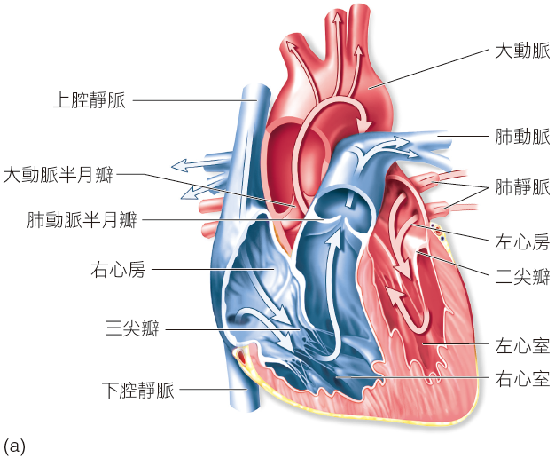
圖 23.13 哺乳類及鳥類的心臟及循環(a)

Slide 40
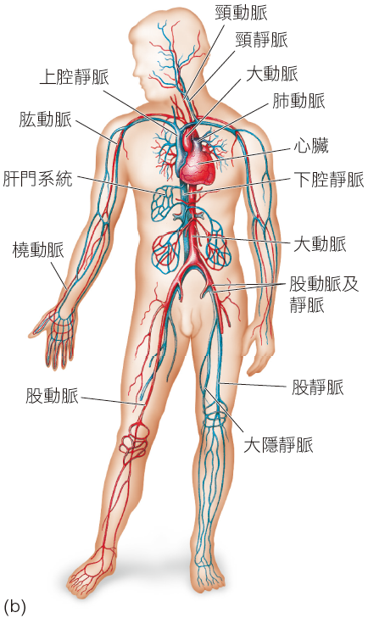
圖 23.13 哺乳類及鳥類的心臟及循環(b)

Slide 41
23.7 心跳
監控心跳的最簡單方式是利用聽診器
低音的「嚕」是在心室收縮開始時，二尖瓣及三尖瓣關閉的聲音
高音的「搭」，在心室收縮結束時，肺動脈瓣及大動脈瓣關閉的聲音
倘若瓣膜不完全關閉，心臟內會有亂流。此亂流聽起來如同心臟在呢喃，是液體晃動的聲音

Slide 42
23.7 血壓
檢視心跳狀況的另一種方式是監測血壓
利用一個稱為血壓計的儀器來測量近手臂內側 (手肘) 上臂肱動脈內的血壓
舒張壓是心房正被填滿當中的低壓
收縮壓是在左心室收縮時的高壓

Slide 43
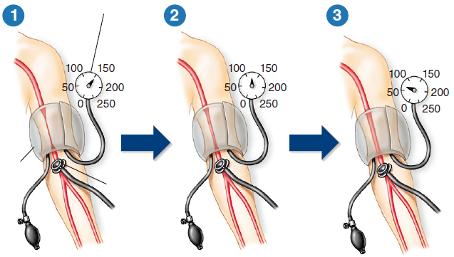
圖 23.14 測量血壓

Slide 44
23.7 竇房結
心臟的收縮是一系列縝密協調的肌肉收縮
首先，心房一起收縮，接著心室收縮
在整個脊椎動物心臟的演化史中，靜脈竇已扮演著節律點的角色，該處產生的搏動是心跳的起源
在哺乳類及鳥類中，靜脈竇不再是一個獨立的腔室，而是一些殘留在右心房壁上(稱為竇房結)的組織
它是心臟的節律點，決定心跳的節奏

Slide 45
23.7 房室結
竇房結成為心臟的節律點
每個電子訊息在此節律點的區域內啟動，然後快速地從一個心肌細胞傳遞至另一個
這些電子訊息不會立即擴散至心室，除了一條在心肌細胞間的狹窄連結，被稱為房室結
大約在心房收縮之後的 0.1 秒時。此延遲使得心房能在心室開始收縮之前，結束清空心房內含物而進入對應的心室

Slide 46
23.7 心臟的電位活動
訊號抵達房室結，並藉由房室束(His)繼續通過心房，造成心室收縮
房室束分支形成能快速傳遞的柏金氏纖維，其幾乎同時啟動左、右心室的所有細胞之收縮
心電圖 (ECG 或 EKG) 可顯示心臟細胞在心臟週期中所呈現的電子式反應

Slide 47
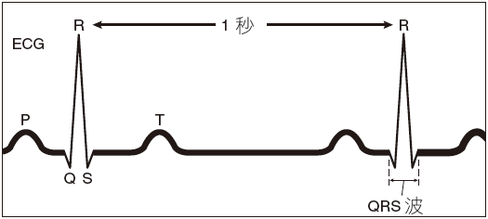
圖 23.15 哺乳類的心臟如何收縮

Slide 48
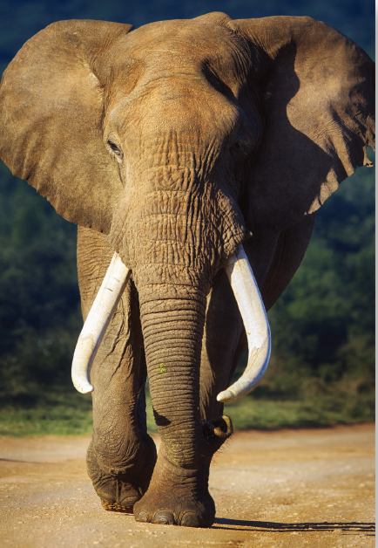
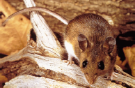
質詢與分析
心臟較大跳得較快嗎？
小型動物生活步調比大型動物較快速，它們生殖得較快且壽命較短。原則上，它們傾向更快速地四處移動，故而其個體的每單位體重所消耗更多的氧量。有趣的是，相對於其體型，小型與大型的哺乳動物有大約相同大小的心臟(約佔體重的0.6%)。但是所有哺乳動物的心臟會以相同速率跳動嗎？
相較於一隻20克的老鼠，一隻重達7,000公斤的非 洲象，其心臟必須推送更大量的血液至全身，但 是此大象能經由直徑更大、對血流較無阻力的動 脈來完成此工作。此大象的心臟跳動得較快嗎？ 還是老鼠？以便運送更多氧致其肌肉？或者也許 老鼠的心臟跳動較慢是因為血液流將較狹窄血管 而使阻力增加。

Slide 49
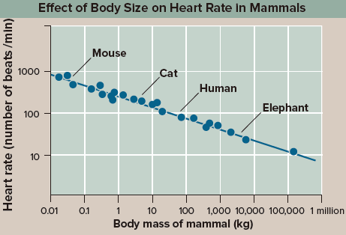
質詢與分析
曲線圖顯示一些不同體型的哺乳動物的心搏速率 (心搏速率是每分鐘的心跳數，即量測心臟跳動有多快的方式)。

